Slide 1
Informační zdroje v zoologii
Zoological resources of information

i
8. Organizace literatury
(Management of references)
Igor Malenovský
Stano Pekár
Ústav botaniky a zoologie, PřF MU
Kamenice 5, UKB Brno (A31-118)
malenovsky@sci.muni.cz, tel. 549 498 8094

Slide 2
Možnosti uchovávání literatury a bibliografických záznamů
na hromadě
záznamy na kartotéčních lístcích, uspořádání podle:
  pořadových čísel
  podle abecedy (přijmení autorů)
  podle témat
záznamy v osobních elektronických databázích (takřka neomezené možnosti řazení a filtrování):
  Excel, Access, FileMaker apod.
  speciální software

Slide 3
Aplikace pro citování a správu bibliografických záznamů
ulehčují prohlížení a hledání v literatuře
citace lze setřídit podle typů (např. abstrakty, knihy, časopisy, webové stránky apod.)
kromě bibliografických údajů lze přidat i abstrakt a klíčová slova
jednoduchý import dat z online databází (např. Web of Science, Zoological Records…)
automatický export bibliografických údajů do seznamu literatury v rukopisu podle předem definovaného stylu
možnost jednoduchého sdílení osobní databáze s kolegy

Slide 4




Příklady programů a aplikací http://en.wikipedia.org/wiki/Comparison_of_reference_management_software
Reference Manager (již nešířený)
EndNote (EndNote Basic zdarma)
Mendeley (zdarma do 2 GB)
Zotero (freeware)
a další…

Slide 5
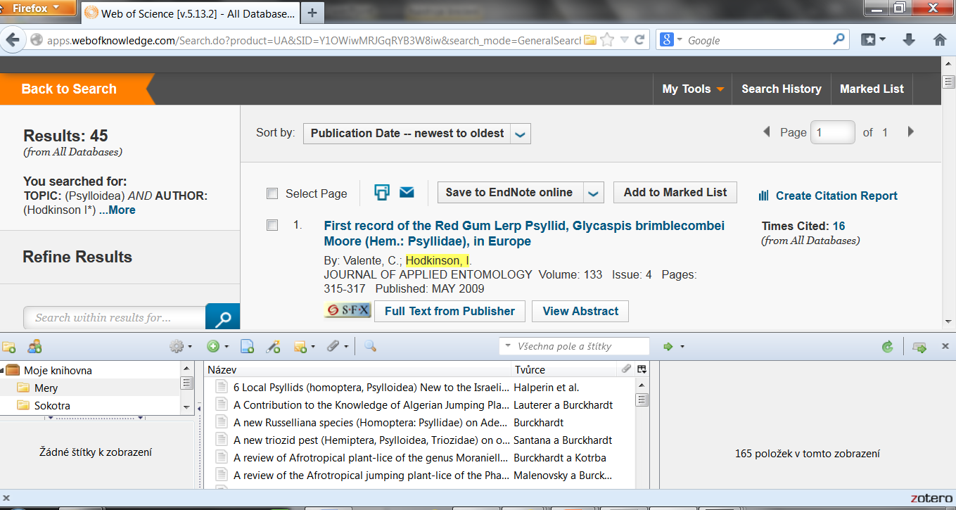
Zotero
freeware dostupný z https://www.zotero.org/
ideálně v kombinaci s prohlížeči Mozilla Firefox, Google Chrome a Safari: automaticky rozpoznává obsah prohlížeče a umožňuje pohodlné stahování citací
možnost synchronizace databáze mezi více počítači

Slide 6
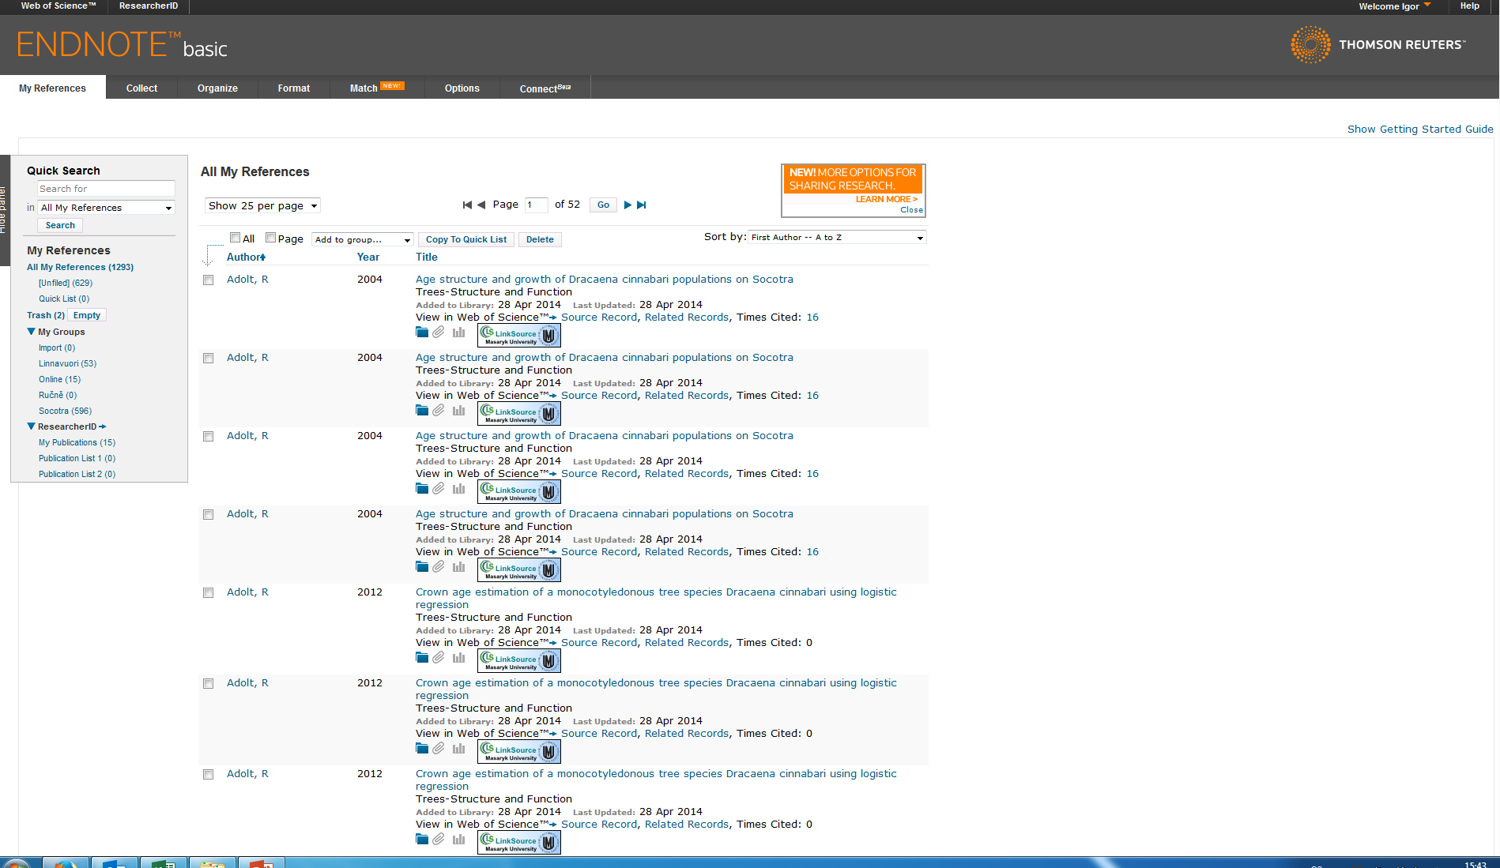
EndNote Basic
webová aplikace zdarma, dříve pod názvem EndNote Web
https://access.clarivate.com/#/login?app=endnote
kapacita: až 50.000 citací, 2 GB příloh
mnoho stylů citací, hledání v různých databázích

Slide 7
Doporučený postup
export všech potřebných citací z online databází (Web of Science, Zoological Records,…)
jejich import do Vaší osobní databáze
vyřazení duplicitních záznamů
průběžné ruční doplňování chybějících citací
pravidelné zálohování Vaší databáze

Slide 8
Tipy
Čím víc záznamů nashromáždíte, tím budete mít lepší výběr
Vaše databáze nikdy nebude úplná
Čím dříve začnete, tím více času si ušetříte do budoucna
Správnost záznamů kontrolujte průběžně

Slide 9
Domácí úkol
1. Najděte si software pro organizaci literatury (stáhněte si ho a nainstalujte).
2. Vytvořte si vlastní databázi k Vašemu tématu.
3. Exportujte Vaši databázi do formátu RIS a přiložte tento soubor k zápočtové práci.

